Slide 1


个人作品实验-3
计算机科学导论实验
计算机科学导论实验课程助教组
郭泓锐
中国科学院大学
guohongrui17@mails.ucas.ac.cn
Notes:
大家好，欢迎来到计算机科学导论的实验课，我是XXX，我们今天开始讲个人作品实验最后一次课
上节课我们讲到王小二已经成功读取了计算器的操作数，这节课我们将会看到王小二如何写完自己的博客

Slide 2

Week 3
Make a Dynamic Webpage
CS101

Slide 3
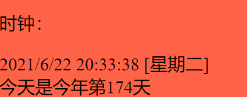
课程安排
动态的时钟
日期、时间
星期几
今年第几天
https://teacher.solid.things.ac.cn:7243/public/materials/web_exp/blog3-6.html
Notes:
读PPT，略加解释

Slide 4
内容大纲
知识回顾
JavaScript对象
  Date对象
JavaScript控制流
  switch-case语句
  for循环
网页动画
console.log函数
Go vs JS
注意事项
Notes:
读PPT，略加解释

Slide 5
内容大纲
知识回顾
JavaScript对象
  Date对象
JavaScript控制流
  switch-case语句
  for循环
网页动画
console.log函数
Go vs JS
注意事项
Notes:
读PPT，略加解释

Slide 6
知识回顾
JS变量和函数
    函数定义：function add(x,y){ return x+y; }
    函数调用：var z = add(1,2);
JS表达式
    / ：整数相除可得小数
    %: 小数可以取余（损失精度）
    +：可以连接字符串
    ==：进行自动类型转换后，比较
    ===：直接比较，类型不同则结果为false
JS对象
    代表HTML元素的对象，Array对象
JS响应事件
    onclick属性
JS控制流
    while 循环
    if-else语句
Notes:
JS变量：强调不需要声明类型
JS函数：参数和返回值不需要声明类型，且只能返回一个值
JS表达式：强调除法和Go的不同
JS对象：Date对象和Array对象我们需要掌握如何创建以及如何使用它们的属性和方法；HTML对象我们指定如何获取、如何修改属性以达到修改网页内容的目的
JS响应事件：我们要知道用HTML配合JavaScript来响应事件，比如，在一个按钮上添加onclick属性，属性的值是一段JS代码

Slide 7
内容大纲
知识回顾
JavaScript对象
  Date对象
JavaScript控制流
  switch-case语句
  for循环
网页动画
console.log函数
Go vs JS
注意事项
Notes:
读PPT，略加解释

Slide 8
JavaScript编程知识 —Date对象的使用
王小二写完计算器，开始写网页版时钟，并且希望把年月日、时分秒显示在时钟上，于是学习了JavaScript的Date对象：
Date对象的创建
  var date = new Date(); // 变量date中存一个Date对象
  var date = new Date; //创建时可以不加圆括号
Date对象的方法的使用
  date.getDate(); // 返回该月第几天（从1开始）
  date.getDay(); // 返回该周第几天（从1开始，星期日为0）
  date.getFullYear(); // 返回年份
  date.getMonth(); // 返回月份（从0开始）
  date.getHours(); // 返回小时（在一天中）
  date.getMinutes(); // 返回分钟（在一小时中）
  date.getSeconds(); // 返回秒（在一分钟中）
Notes:
读王小二
Date对象也是我们所学习的第一个JavaScript的对象，Date对象表示一个时间
首先：我们来学习怎样创建一个Date对象：
我们在这里先声明一个date变量，用来存放创建的Date对象
然后使用new Date();这一句创建一个对象，大家可以把Date()理解成专门用于创建对象的一个函数，并且只有前面带有new的时候才能返回所创建的对象
我们创建完Date对象并把这个对象存到了date变量里，我们就可以用date变量来访问这个对象的方法了
然后：Date常用的就是下面的这些方法：
读PPT

Slide 9
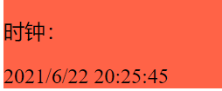
添加时钟
效果：
<div id=“after”>
  ……
  时钟：
  <p id="clock"></p>
</div>
<script>
……
var date = new Date;
var year = date.getFullYear();
var month = date.getMonth() + 1;
var day = date.getDate();
var hour = date.getHours();
var min = date.getMinutes();
var second = date.getSeconds();
var time = year + "/" + month + "/" + day + " " + hour + ":" + min + ":" + second;
var clock = document.getElementById("clock");
clock.innerHTML = time;
</script>
获取当前时间：年、月（是从0开始的所以要加一）、日、时、分、秒
代表时间的数字和字符串连接时，会先把数字转换成字符串，再连接
修改id属性为clock的那对标签中间的内容
源码：materials/web_exp/blog3-2.html
Notes:
添加代码，展示效果

Slide 10
内容大纲
知识回顾
JavaScript对象
  Date对象
JavaScript控制流
  switch-case 语句
  for 循环
网页动画
console.log函数
Go vs JS
注意事项
Notes:
读PPT，略加解释

Slide 11
JavaScript控制流 —switch-case语句
王小二添加好能显示日期和时间的时钟后，觉得时钟过于单调，还想要在时钟里显示今天是星期几，因此使用了下面关于switch-case语句的知识：
switch(表达式){
case 值1: //一系列代码，当表达式的值等于值1时执行
break; //不要忘记break;否则，已匹配case语句后面所有语句都会无条件执行，
//直到碰到后面的break或者到达整个switch-case语句末尾
case 值2: //一系列代码，当表达式的值不等于值1且等于值2时执行
break;
default: //一系列代码，当表达式的值既不等于值1也不等于值2时执行
//default可以省略
}
Notes:
读PPT，解释switch-case语句
(click)
提醒加break
Go里好像没学过switch-case。

Slide 12
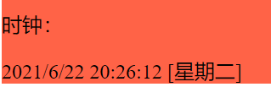
添加星期几
// 星期几
var dayInWeek = date.getDay();
var dayInWeek_string;
switch(dayInWeek){
case 0: dayInWeek_string = " [星期日] ";
break;
case 1: dayInWeek_string = " [星期一] ";
break;
……
case 5: dayInWeek_string = " [星期五] ";
break;
case 6: dayInWeek_string = " [星期六] ";
break;
default: //default可以省略
}
time = time + dayInWeek_string;
效果：
//获取今天是星期几
根据不同的case，赋予dayInWeek_string变量不同的值
//把dayInWeek_string连接到原来的时间上
源码：material/web_exp/blog3-3.html
Notes:
之后再在<p>里加上即可
（图片里没有放操纵<p>里文本的代码，自己加上）
加代码，看效果

Slide 13
JavaScript控制流 —for循环
王小二在时钟里添加完星期几后，还想在时钟里显示今天是今年的第几天，于是先把各个月份的天数存到一个数组里，然后遍历这个数组，把经过的天数累加起来，他使用了下面的知识：
for循环语句
与Go中for循环类似，只是for后变成一对圆括号。
for(语句1;表达式1;语句2){
//一系列代码
}
Notes:
读PPT
提示和Go里语法上的不同

Slide 14
发现bug
思考如何修改？
// add day in the year
var dayInYear = 0;
var daysInMonth = [31,29,31,30,31,30,31,31,30,31,30,31];
for(var i=0; i<date.getMonth(); i++){
dayInYear = dayInYear + daysInMonth[i];
}
dayInYear = dayInYear + date.getDate();
time = time + "<br>" + "Today is " + dayInYear + "-th day in the year";
Source code: materials/web_exp/blog3-4.html
Notes:
加代码，看效果
提醒大家代表input元素的对象有一个value属性
密码正确就计算，否则弹出提示

Slide 15
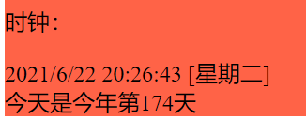
添加今天是今年第几天
效果：
//添加今年第几天
var dayInYear = 0;
var daysInMonth = [31,29,31,30,31,30,31,31,30,31,30,31];
for(var i=0; i<date.getMonth(); i++){
dayInYear = dayInYear + daysInMonth[i];
}
dayInYear = dayInYear + date.getDate();
time = time + "<br>" + "今天是今年第" + dayInYear + "天";
把这个月前面的月份里的天数累加起来
加上这个月里经过的天数
把最终结果连接到原来的时间上
<br>标签写到id属性为clock的HTML元素的innerHTML属性里
即起始标签和结束标签之间出现了一个“<br>”，
相当于在这个HTML元素中嵌套定义了一个<br>标签
源码：materials/web_exp/blog3-4.html
Notes:
加代码，看效果
提醒大家代表input元素的对象有一个value属性
密码正确就计算，否则弹出提示

Slide 16
内容大纲
知识回顾
JavaScript对象
  Date对象
JavaScript控制流
  switch-case语句
  for循环
网页动画
console.log函数
Go vs JS
注意事项
Notes:
读PPT，略加解释

Slide 17
网页动画
王小二写了一个时钟，但是这个时钟只是显示了一条日期，并不是一个动态的时钟，为了让这个时钟动起来，王小二学习了下面的函数：
setTimeout函数
  用法：setTimeout(函数名，时间（单位毫秒）,参数1,参数2,…,);
  含义：告知浏览器，在指定的毫秒过后，执行由第一个参数指定的函数（以第三个参数以及后面的参数作为此函数的参数）
  仅仅告知，不需要等待浏览器执行所告知的函数，告知完继续执行后面的语句
使用举例：
  var a = 0;
  setTimeout(console.log,1000,a); // 1000ms后执行console.log(a);
Notes:
读PPT

Slide 18
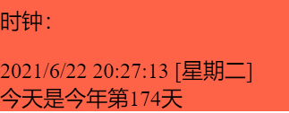
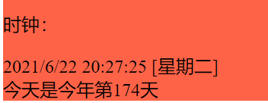
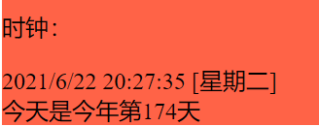
把显示时间的代码放到一个函数里，每1000ms就调用一遍：
效果：
我们只需要写一次调用run_clock函数
run_clock();
function run_clock(){
…… （原显示时间代码）
setTimeout(run_clock, 1000);
}
每次函数执行完，都会告诉浏览器，1000ms后再调用“我”一遍
源码：materials/web_exp/blog3-5.html
Notes:
那么我们怎样让时钟动起来呢？我们可以把原来的打印时间的那部分代码放到一个程序里，每1000ms就调用一遍这个函数
加代码，看效果

Slide 19
网页动画
至此，王小二成功地完成了网页版时钟，但是王小二在使用setTimeout的时候，巧妙地避开了setTimeout的一个坑：
另一个使用setTimeout的例子：
控制台上会打印什么？会逐渐打印[0,1,2,3],[1,1,2,3],…吗?
var ar=[0,1,2,3];
for(var i=0;i<1000;i++){
setTimeout(console.log, 1000*i, ar);
ar[0]++;
}
Notes:
写代码，看效果

Slide 20
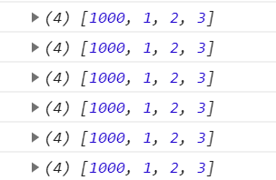
网页动画
控制台打印：
当传递给函数的参数是一个对象时，实际传递的只是对象的地址，而非复制整个对象。
setTimeout每次把数组ar的地址传给浏览器，而且由于ar只有一个，当setTimeout告知过浏览器1000次后，ar已经变成了[1000,1,2,3]。
即使时间达到，setTimeout告知浏览器要执行的函数必须在正常的代码执行完后再执行。
于是后面console.log(ar)打印的全部是[1000,1,2,3]。
Notes:
把引用传递解释为传递地址

Slide 21

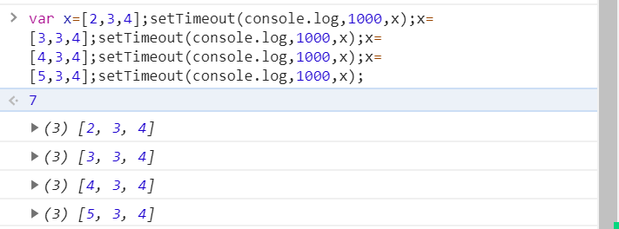

网页动画
其它使用setTimeout的例子
  传递数字
    传递的是数字的副本，而非地址
  传递对象后，修改保存对象的变量
    传递的是原对象的地址
      共定义了4个对象，先后赋值给x
      每次setTimeout的第3个参数是不同的对象
  传递对象后，修改对象的属性
    传递的是原对象的地址
      共定义了1个对象
// x=4; 的返回值
// console.log 打印的结果
// 最后一次setTimeout的返回值
// 第1次console.log的打印结果
// 第2次console.log的打印结果
// 第3次console.log的打印结果
// 第4次console.log的打印结果
// x[0]++; 的返回值
// console.log 打印的结果
Notes:
写代码，看效果

Slide 22
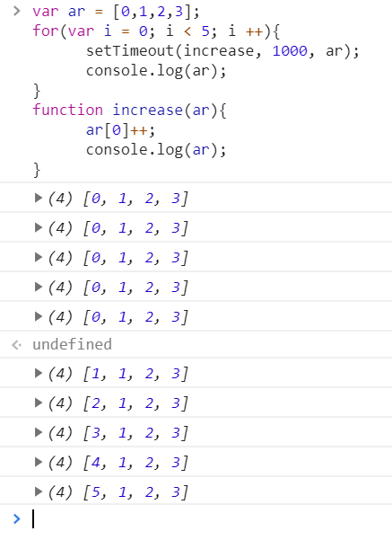
网页动画
其它使用setTimeout的例子
  for循环
    告知浏览器，1000ms后执行increase函数
    打印ar
      increase尚未执行，ar不变
      increase会在for循环执行完毕后再执行
  increase函数
    1000ms后执行
    每次把ar[0]加1
      打印出的ar[0]递增
for循环中console.log的打印结果
increase函数中console.log的打印结果
Notes:
写代码，看效果

Slide 23
内容大纲
知识回顾
JavaScript对象
  Date对象
JavaScript控制流
  switch-case语句
  for循环
网页动画
console.log函数
Go vs JS
注意事项
Notes:
读PPT，略加解释

Slide 24
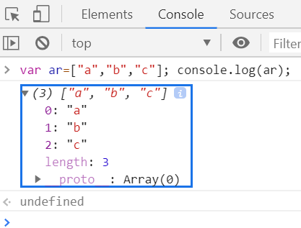
Debug专用函数：console.log
王小二写博客的过程看似一帆风顺，其实bug层出不穷，还是多亏了下面的函数才能把bug们找出来：
console.log可以打印对象
  有时会打印对象的详细信息（属性、方法）
  很多JS内置函数的返回值是对象
  当不确定某函数的返回值时，可用console.log打印它
控制台可以执行用户直接输入的JS语句
在控制台输入下面的代码，然后按回车执行，观察控制台输出：
  var ar = ["a", "b", "c"];
  console.log(ar);
  不同浏览器效果可能不同，图示使用Chrome浏览器
Notes:
读PPT
现场演示
控制台应该会很详细地打印这个对象，可以看它的属性和方法。

Slide 25
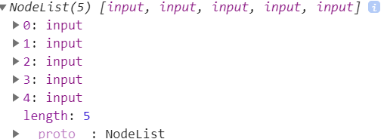


console.log使用场景
查看函数的返回值
var options =document.getElementsByName("op");
console.log(options);
var pwd = document.getElementById("pwd");
console.log(pwd);
打印中间变量的值
var operand1 = document.getElementById("operand1");
var x = operand1.value - 0;
var operand2 = document.getElementById("operand2");
var y = operand2.value - 0;
console.log("x=", x, ", y=", y);
源码：materials/web_exp/blog3-6.html
Notes:
其实我们对一个模式的对象也可以这样做
读PPT
但是console.log打印出的东西可能会很多，所以仅仅是个辅助工具，有不明白的首选百度搜素，还是不明白可以提问

Slide 26
内容大纲
知识回顾
JavaScript对象
  Date对象
JavaScript控制流
  switch-case语句
  for循环
网页动画
console.log函数
Go vs JS
注意事项
Notes:
读PPT，略加解释

Slide 27
Go vs JS
要点
  Go 是用来做“本地编程”的
    直接执行I/O操作
      操作硬盘中的文件
      读取终端的命令行输入
      可直接向终端输出信息
    所访问的资源均在本地
  JS 是用来做web（网络）编程的
    通过浏览器执行I/O操作
      操作展示在浏览器里的网页
      向浏览器中的console里输出信息
    所访问的文件可在万维网（WWW）中

Slide 28
Go vs JS
 | Go | JavaScript
变量 | 需要类型，一旦声明，类型不能变 如：var a int = 1 | 无类型，声明后可以把不同类型的值赋值给它，如：var a=1; a=“JS”;
数据类型 | 比JS多了数组、切片、字符 | JS里没有切片，数组是通过“对象”实现的 JS里只有字符串类型，没有字符类型
函数 | 需要参数类型，返回值类型，可以有多个返回值 | 不需要参数类型，不需要写返回值类型，只能有一个返回值 函数是一种特殊“对象”，可组成函数数组
算术运算符 | 5/2=2 5.0/2=2.5 3.2 % 0.7 编译时报错 | 5/2=2.5 3.2 % 0.7 ≈ 0.4 (损失精度)
比较运算符 | 不同类型值的比较编译时会报错 | 如果用==(或!=)比较，不同类型的值先自动转换成相同类型，再比较 如果用===(或!==)比较，不同类型的值比较的结果是false(或true)
右移运算符 >> | A>>B A是无符号数：高位补0 A是有符号数：高位补符号位 | A>>B：高位补0 A>>>B：高位补符号位

Slide 29
Go vs JS
 | Go | JavaScript
控制流 | 条件不用加括号 if x<10 { …… } | 条件需要加括号 if (x<10){ …… }
对象 | 没有讲 | Array对象、Date对象、代表HTML元素的对象等
打印函数 | fmt.Println, fmt.Printf | console.log
数组长度 | len(array) | array.length
语言类型 | 编译型，需先编译成可执行文件，再运行可执行文件 | 解释型，浏览器内置的解释器一句句解释执行JS代码
语句 | 结尾不需要分号 | 结尾分号可有可无

Slide 30
内容大纲
知识回顾
JavaScript控制流
  if-else语句
JavaScript对象
  Date对象
JavaScript控制流
  switch-case语句
  for循环
网页动画
console.log函数
Go vs JS
注意事项
Notes:
读PPT，略加解释

Slide 31
评分标准
作业提交：实验代码+实验报告
截止日期：
  实验代码：2021年7月7日 23:00
  实验报告：2021年7月14日 23:00
实验代码：90%
实验报告：10%
Notes:
我们这次实验没有课堂报告部分，所以只需要提交实验代码和实验报告
关于这次实验的评分，我们添加了一个匿名投票环节，就是在代码提交截止后，大家需要在我们的SOLID教学平台上进行匿名投票
投票打分：10个作品里每一个4分，至少一个优点和一个缺点，只要评语说得不是假大空而且说得对，每点得2分（4分最高）；否则，这2分拿不到。
可以找一个优点，加5分，找一个缺点，减5分，20分是基础。

Slide 32
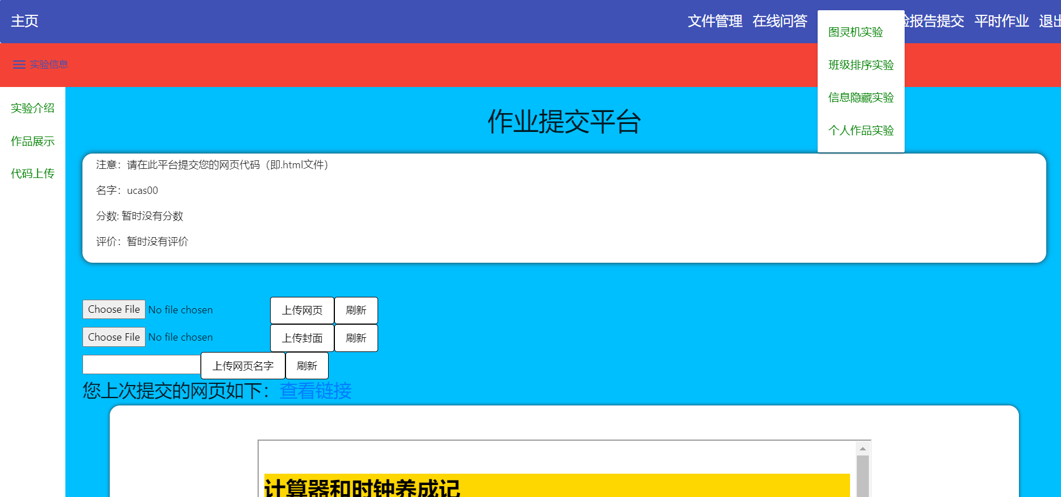
作品提交
登录课程教学平台 https://www.solid.things.ac.cn:7245/，点击实验信息，点击网络实验，点击左上方的实验信息，点击代码上传。
第二步
第一步
第三步
需要上传网页、封面图片、作品名字
Notes:
最简单的封面图片就是网页截图：建议宽3高2

Slide 33
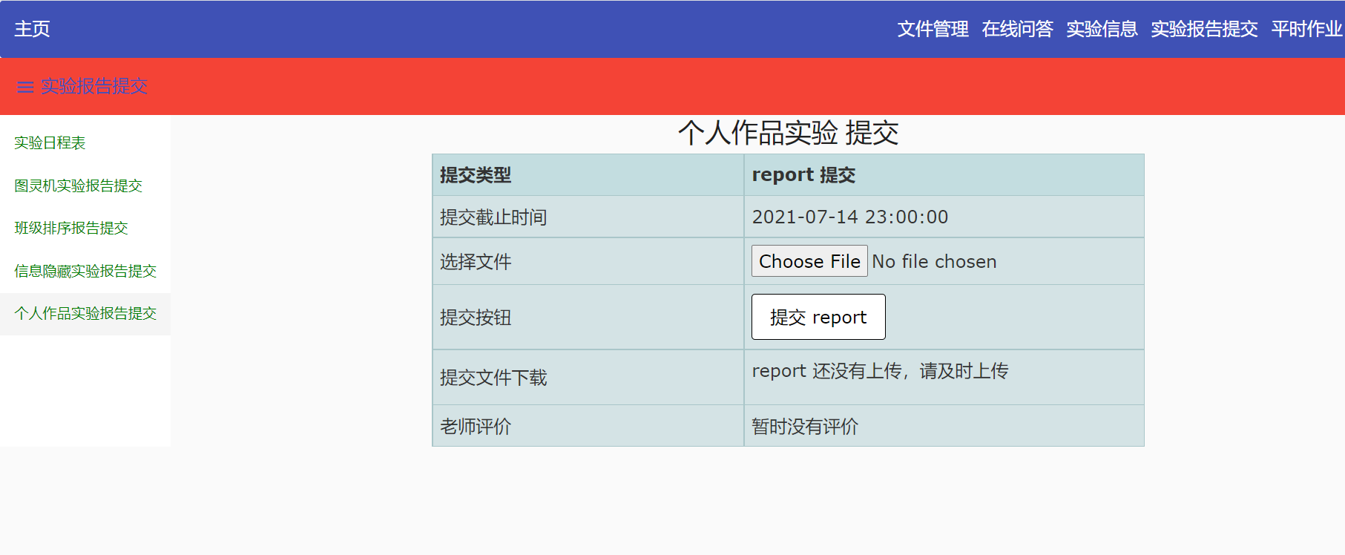
实验报告提交
登录课程教学平台 https://www.solid.things.ac.cn:7245/，点击实验报告提交，点击左上方实验报告提交，选中个人作品实验报告提交
第一步
第二步
第三步
Notes:
读PPT

Slide 34
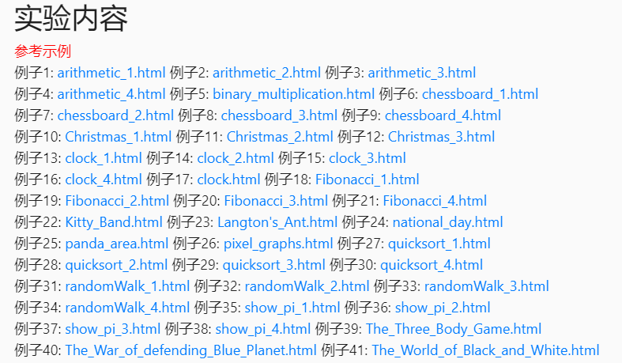
参考示例
在https://www.solid.things.ac.cn:7245/web_exp有一些参考示例。
个人作品不要与参考示例重复。
Notes:
根据剩余时间，随便展示几个作品

Slide 35
Take home message
JS控制流
  选择流：switch-case语句
  循环流：for循环、while循环
动画
  setTimeout函数
Go vs JS
console.log函数
注意事项
Notes:
总结一下这节课讲的所有内容；

Slide 36
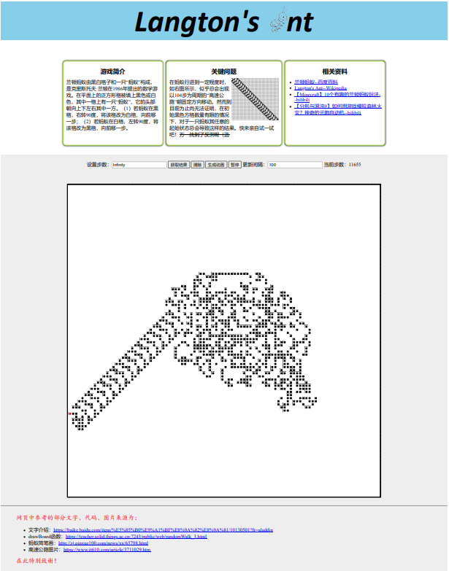
例子：结合你的专业
“Langton’s Ant” 是一个数学游戏
https://teacher.solid.things.ac.cn:7243/public/web/Langton's_Ant.html

Slide 37
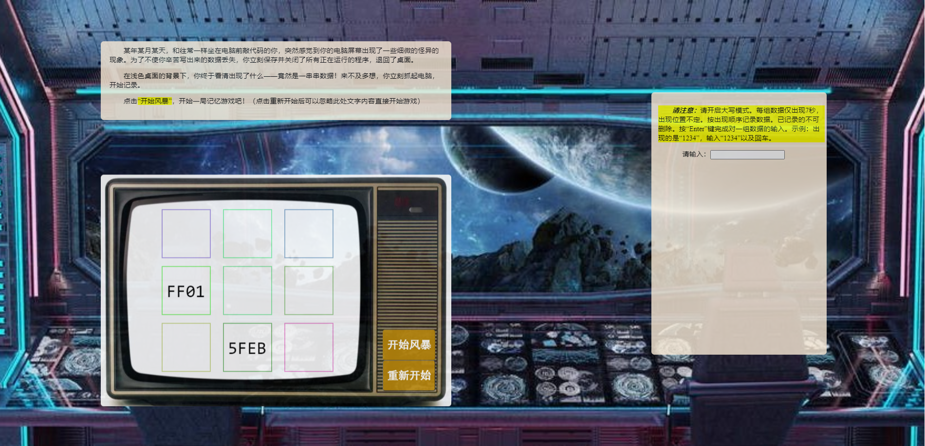
例子：表达得好
把“记忆游戏”嵌套进《三体》的背景中
此网页的外观营造了神秘的氛围
所有的图片均已被致谢
https://teacher.solid.things.ac.cn:7243/public/web/The_Three_Body_Game.html

Slide 38
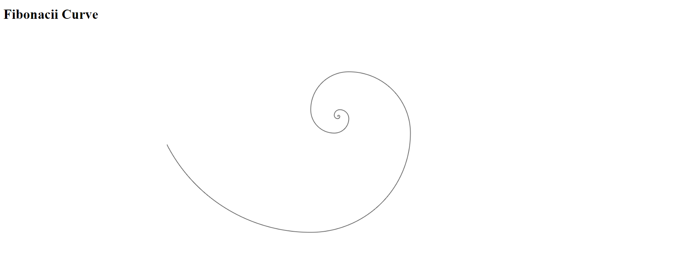
例子：编程习惯好
此网页展示了斐波那契亚曲线
遵循了良好的编程习惯
https://teacher.solid.things.ac.cn:7243/public/web/Fibonacci_1.html

Slide 39
例子：编程习惯好
// code executed directly:
var len = 14; // the number of Fibonicaii numbers to form the Curve (Global variable)
var fibonaciiArray = new Array(len); // Fibonicaii numbers to form the Curve
calculate_fibnacii();
drawFibonacciArc();
// function definition:
function calculate_fibnacii(){
fibonaciiArray[0] = 1; fibonaciiArray[1] = 1;
for(var i=2;i<len;i++) fibonaciiArray[i]=fibonaciiArray[i-1]+fibonaciiArray[i-2];
}
function drawFibonacciArc(){
// show the whole curve by draw many 1/4 circles
var canvas = document.getElementById("myCanvas"); // get Canvas
var ctx = canvas.getContext("2d");
var x0 = 400, y0 = 200;
var x = x0, y = y0, startDegree = 0, endDegree = 90;
for (var i = 0; i < len; i++) {
// Draw 1/4 Circle whose radius is fibonaciiNumber[i]
var radius = fibonaciiArray[i];
ctx.beginPath();
ctx.strokeStyle = "black";
ctx.arc(x,y,radius,(startDegree/180)*Math.PI,(endDegree/180)*Math.PI);
ctx.stroke();
// update the position of the center of next 1/4 circle
var direction = startDegree/90;
if(i<len-1){
var inc_x = (direction%2-2*Math.floor(direction/3))*(fibonaciiArray[i+1]-fibonaciiArray[i]);
var inc_y = -(1-direction+2*Math.floor(direction/3))*(fibonaciiArray[i+1]-fibonaciiArray[i]);
x += inc_x; y += inc_y;
}
// update the range of degrees of next 1/4 circle
startDegree = (startDegree+90)%360;
endDegree = (endDegree+90)%360;
};
}
Put constant definitions up front.
Use descriptive names
Avoid repetitive code
Use comments（注释） to document the code
Avoid magic numbers

Slide 40
Tips：Canvas元素
// code executed directly:
var len = 14; // the number of Fibonicaii numbers to form the Curve (Global variable)
var fibonaciiArray = new Array(len); // Fibonicaii numbers to form the Curve
calculate_fibnacii();
drawFibonacciArc();
// function definition:
function calculate_fibnacii(){
fibonaciiArray[0] = 1; fibonaciiArray[1] = 1;
for(var i=2;i<len;i++) fibonaciiArray[i]=fibonaciiArray[i-1]+fibonaciiArray[i-2];
}
function drawFibonacciArc(){
// show the whole curve by draw many 1/4 circles
var canvas = document.getElementById("myCanvas"); // get Canvas
var ctx = canvas.getContext("2d");
var x0 = 400, y0 = 200;
var x = x0, y = y0, startDegree = 0, endDegree = 90;
for (var i = 0; i < len; i++) {
// Draw 1/4 Circle whose radius is fibonaciiNumber[i]
var radius = fibonaciiArray[i];
ctx.beginPath();
ctx.strokeStyle = "black";
ctx.arc(x,y,radius,(startDegree/180)*Math.PI,(endDegree/180)*Math.PI);
ctx.stroke();
// update the position of the center of next 1/4 circle
var direction = startDegree/90;
if(i<len-1){
var inc_x = (direction%2-2*Math.floor(direction/3))*(fibonaciiArray[i+1]-fibonaciiArray[i]);
var inc_y = -(1-direction+2*Math.floor(direction/3))*(fibonaciiArray[i+1]-fibonaciiArray[i]);
x += inc_x; y += inc_y;
}
// update the range of degrees of next 1/4 circle
startDegree = (startDegree+90)%360;
endDegree = (endDegree+90)%360;
};
}
Canvas的用法：
  canvas = document.getElementById(“…”)
  ctx = canvas.getContext(“2d”)
  ctx.XXX()
  ctx.stroke()

Slide 41
附录
GO和JS的快速排序代码对比

Slide 42
快速排序 Go vs JS TODO
Go
  Go中创建切片、数组需要指定长度
  Go可以传递切片，切片有长度，所以不需要传递待排数据的边界
JS
  JS里创建数组不需要指定长度
  JS里生成随机数方式和Go不同
  JS里没有切片，所以需要传递待排数据的边界
func main() {
rand.Seed (time.Now().UnixNano())
n := 1*1024*1024
var da = make([]int,n)
for i:=0; i<n; i++ {
da[i] = rand.Int()
}
quicksort (da[0:n])
fmt.Printf(" %d\n %d\n %d\n",da[0],da[1],n-1,da[n-1])
}
<script>
var ar = new Array();
var n = 1*1024*1024;
for(var i=0; i<n; i++){
ar[i] = Math.floor(Math.random()*(2^N));
}
quicksort(ar, 0, ar.length-1);
console.log(" %d\n %d\n %d\n", ar[0], ar[1], ar[ar.length-1]);
……
Math.random返回[0,1)之间的随机数

Slide 43
快速排序 Go vs JS
Go
  if后面的条件不需要圆括号
  array是一个切片，代表了原始数组的一段，可以直接用len(array)获取待排数据的长度
  划分函数partition只需要当前数组作参数
JS
  if后面的条件需要圆括号
  由于传递了数组的边界，所以需要通过边界来计算出待排数据长度
  划分函数partition还需要当前数组的边界作参数
func quicksort(array []int) {
if len(array) < 2 {
return
}
left_array, right_array := partition(array)
quicksort(left_array)
quicksort(right_array)
}
function quicksort(ar, left, right){
if (right - left + 1 < 2) {
return;
}
var pivotal_index = partition(ar, left, right);
quicksort(ar, left, pivotal_index-1);
quicksort(ar, pivotal_index+1, right);
}

Slide 44
快速排序 Go vs JS
JS
生成随机数的范围是[left, right]
function partition(ar, left, right){
var len = right - left + 1;
var pivotal_index = Math.floor(Math.random()*len) + left;
var pivotal_value = ar[pivotal_index];
var next=left;
// 标杆交换到最后
ar[pivotal_index] = ar[right];
ar[right] = pivotal_value;
// 从左到右遍历数组，比标杆小的放左边
for(var i=left; i<=right; i++){
if(ar[i] < pivotal_value) {
// 交换（需先保存一个值到temp）
var temp = ar[next];
ar[next] = ar[i];
ar[i] = temp;
next++;
}
}
// 把标杆换回来
ar[right] = ar[next];
ar[next] = pivotal_value;
return next;
}
Go
生成随机数的范围是[0, len(array)]
func partition(array []int) ([]int, []int) {
pivotal_index := rand.Intn(len(array))
pivotal_value := array[pivotal_index]
next := 0
array[pivotal_index], array[len(array)-1] =
array[len(array)-1], array[pivotal_index]
for i:= 0; i < len(array); i++ {
if (array[i] < pivotal_value) {
array[next], array[i] =
array[i], array[next]
next++
}
}
array[next], array[len(array)-1]=
array[len(array)-1], array[next]
return array[0: next], array[next+1:len(array)]
}
交换两个值的时候，需要先把一个值存到另一个变量里
可以使用同时给两个数赋值的语句来达到交换两个值的目的
返回两个切片
返回标杆下标

